Slide 1




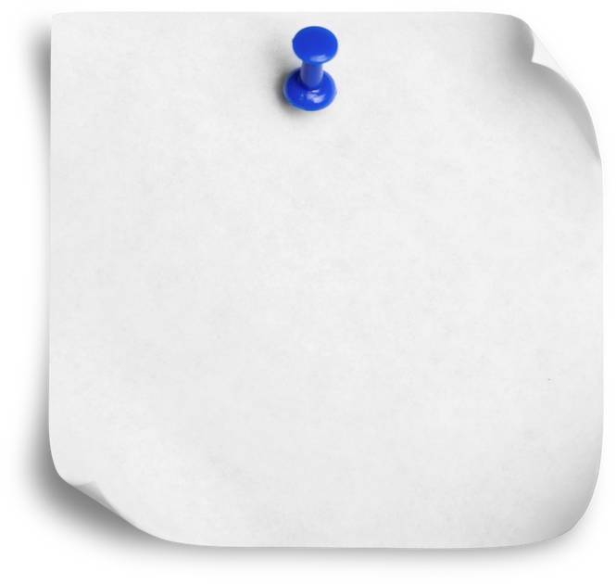

Wem hören wir denn da überhaupt zu?
Harald Siebenkäs
Realschule Landsberg am Lech
ZwRSK
BWR/Sp
Referentennetzwerk OBB-West
Total Liking = 7% Verbal Liking + 38% Vocal Liking + 55% Facial Liking
Albert Mehrabian
www.harasi.de

Slide 2


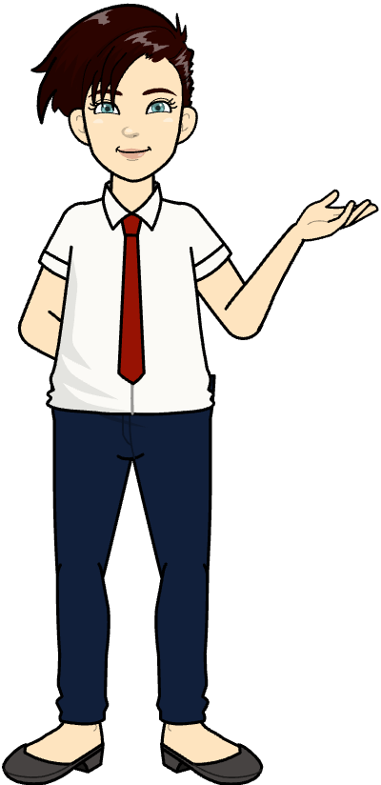


GOODNOTES
Digitales Notizbuch für handschriftliche Notizen
01
02
03
04
Was kann Goodnotes?
Wie nutze ich Goodnotes?
Tipps und Tricks
Alternativen und Abschluss
Grundfunktionen:
  Notizbücher anlegen
  Ordnerstruktur
  Werkzeugleiste
  Im-/Export
Unterrichtsmaterial in Goodnotes importieren und bearbeiten.
Wischen, Sticker, Lasso, Mikro(?), Karteikarten, Mail an Goodnotes, Backup, Splitscreen.
Alternative Apps, Rallye, Fragen

Slide 3


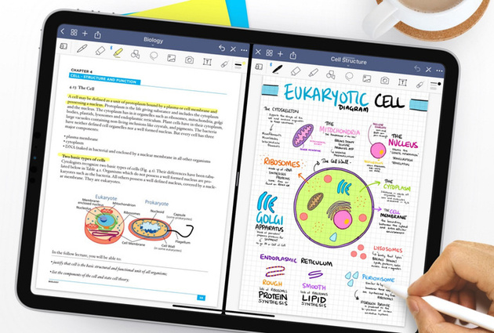

01
Was kann Goodnotes?
Was kann Goodnotes?
Grundfunktionen:
  Notizbücher anlegen
  Ordnerstruktur
  Werkzeugleiste
  Im-/Export
Digitale Notizbücher und Dokumentenmanagement
Mitschriften oder Notizen organisieren, Planer erstellen, PDF oder PPT beschriften.
Goodnotes macht das Ipad zum Notizblock +

Slide 4
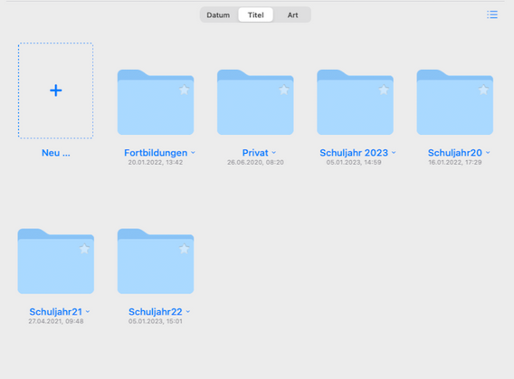
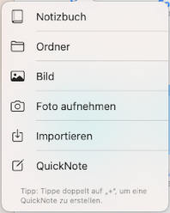




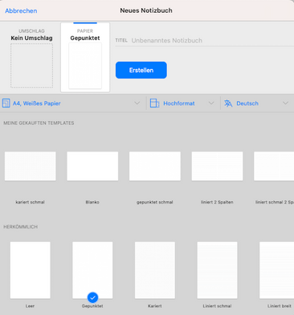


Notizbücher anlegen
01
Was kann Goodnotes?
Grundfunktionen:
  Notizbücher anlegen
  Ordnerstruktur
  Werkzeugleiste
  Im-/Export
Name des Notizbuches
Ordnerstrukur überlegen

Slide 5








01
NOTIZBUCH - ZEICHEN
Was kann Goodnotes?
Grundfunktionen:
  Notizbücher anlegen
  Ordnerstruktur
  Werkzeugleiste
  Im-/Export
Bildschirmlupe
Auswahl Stift und
Optionen
Formen
Markieren
Lasso
Sticker
Laserpointer
Bilder aufnehmen /einfügen
Textfeld

Slide 6






NOTIZBUCH - ZEICHEN
01
Was kann Goodnotes?
Seitenübersicht
Grundfunktionen:
  Notizbücher anlegen
  Ordnerstruktur
  Werkzeugleiste
  Im-/Export
Suche im Dokument
Bookmarks
Teilen mit/Öffnen in
Rückgängig, Vorwärts
Neue Seite im Dokument
Hyperlinkfunktion
weitere Funktionen

Slide 7




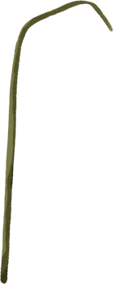

01
Was kann Goodnotes?
"Importieren"
in GN
Grundfunktionen:
  Notizbücher anlegen
  Ordnerstruktur
  Werkzeugleiste
  Im-/Export
Drag- and Drop
Teilen mit *
Per Mail, Airdrop,
Cloud oder
Nachrichten

Slide 8

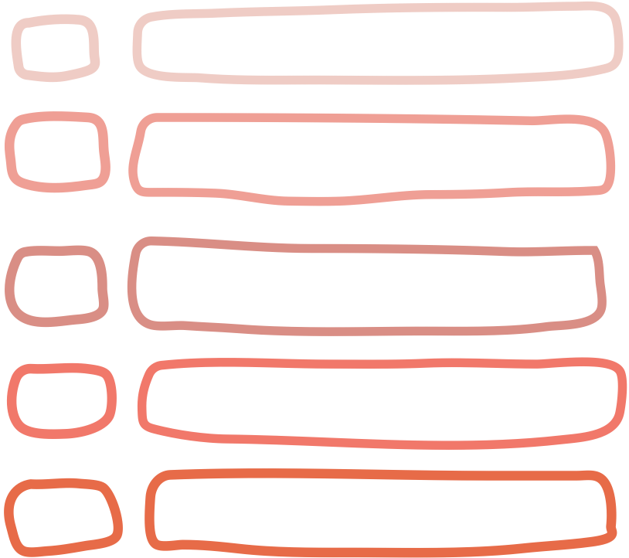


02
Import
Wie nutze ich Goodnotes?
Teilen mit *
Unterrichtsmaterial in Goodnotes importieren, bearbeiten und im Unterricht einsetzen.
teilen
Screenshot und teilen
Drucken
Drag and Drop
Synchro

Slide 9


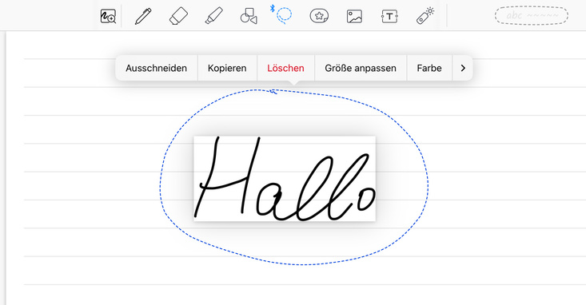

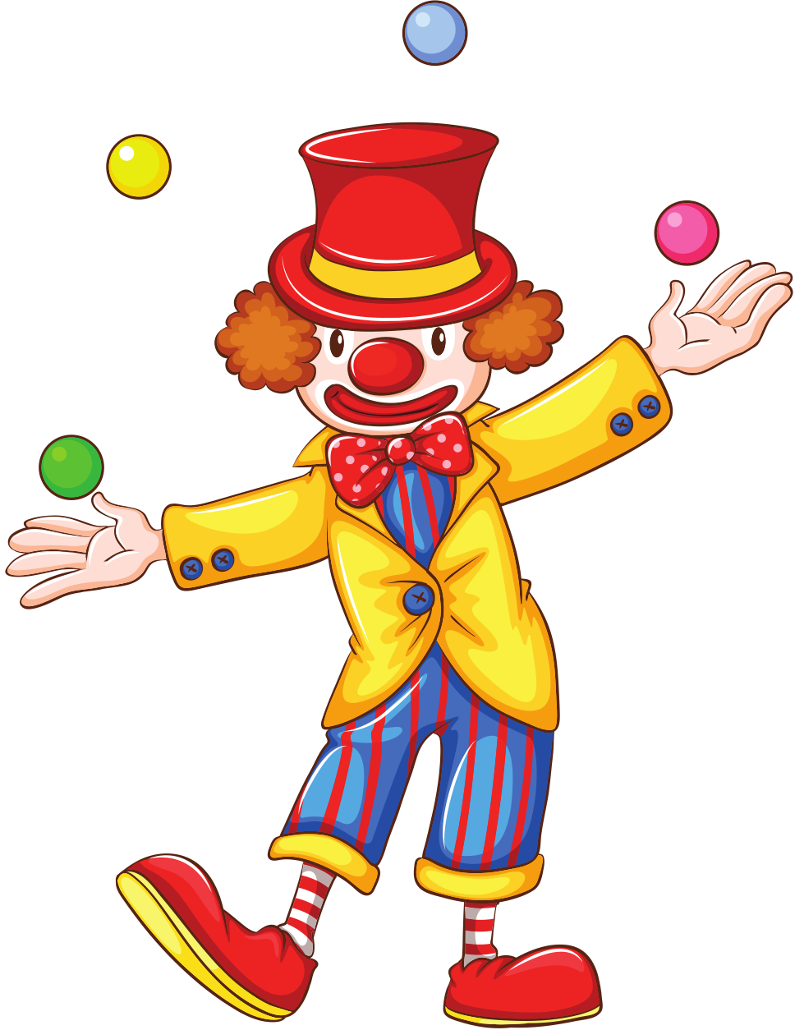
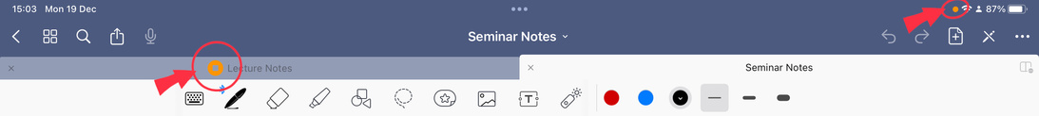

03
Wischgesten
Tipps und Tricks
  zwei Finger tippen - Letzte Eingabe widerrufen.
  zwei Finger auseinander - Hineinzoomen
  zwei Finger zusammen - Herauszoomen
  Mit drei Fingern von rechts nach links - Widerrufen
  Mit drei Fingern von links nach rechts - Wiederholen
Wischen, Sticker, Lasso, Mikro(?), Link, Karteikarten, Mail an Goodnotes, Backup, Splitscreen.
Lasso
Mikro

Slide 10






NOTIZBUCH - LASSOKOPIE
03
Tipps und Tricks
Erster Schritt: Mit dem Lasso gewünschten Bereich umranden.
Variante 1 - Selbst geschrieben? Frei verschiebbar!
Variante 2: Bereits im PDF vorhanden?
Länger mit dem Finger drücken bis das
Menü erscheint.
"Bildschirmfoto" klicken
"Kopieren"
Zieldokument öffnen - Einfügen.
Wischen, Sticker, Lasso, Mikro(?), Link, Karteikarten, Mail an Goodnotes, Backup, Splitscreen.

Slide 11

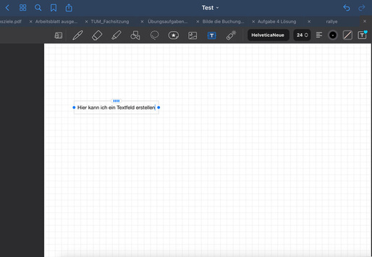
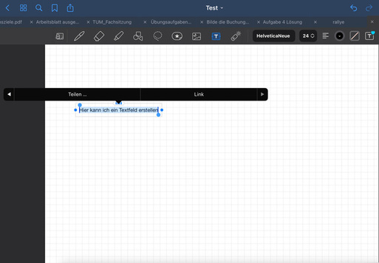


03
Links
NOTIZBUCH - LINK
Schritt 1: Textfeld einfügen
Tipps und Tricks
Wischen, Sticker, Lasso, Mikro(?), Link, Karteikarten, Mail an Goodnotes, Backup, Splitscreen.
Schritt 2: Textfeld markieren
einmal nach rechts und auf "Link"

Slide 12






03
Tipps und Tricks
Karteikarten
Wischen, Sticker, Lasso, Mikro(?), Link, Karteikarten, Mail an Goodnotes, Backup, Farben, Splitscreen.
Mail an Goodnotes
Backup
Farben

Slide 13


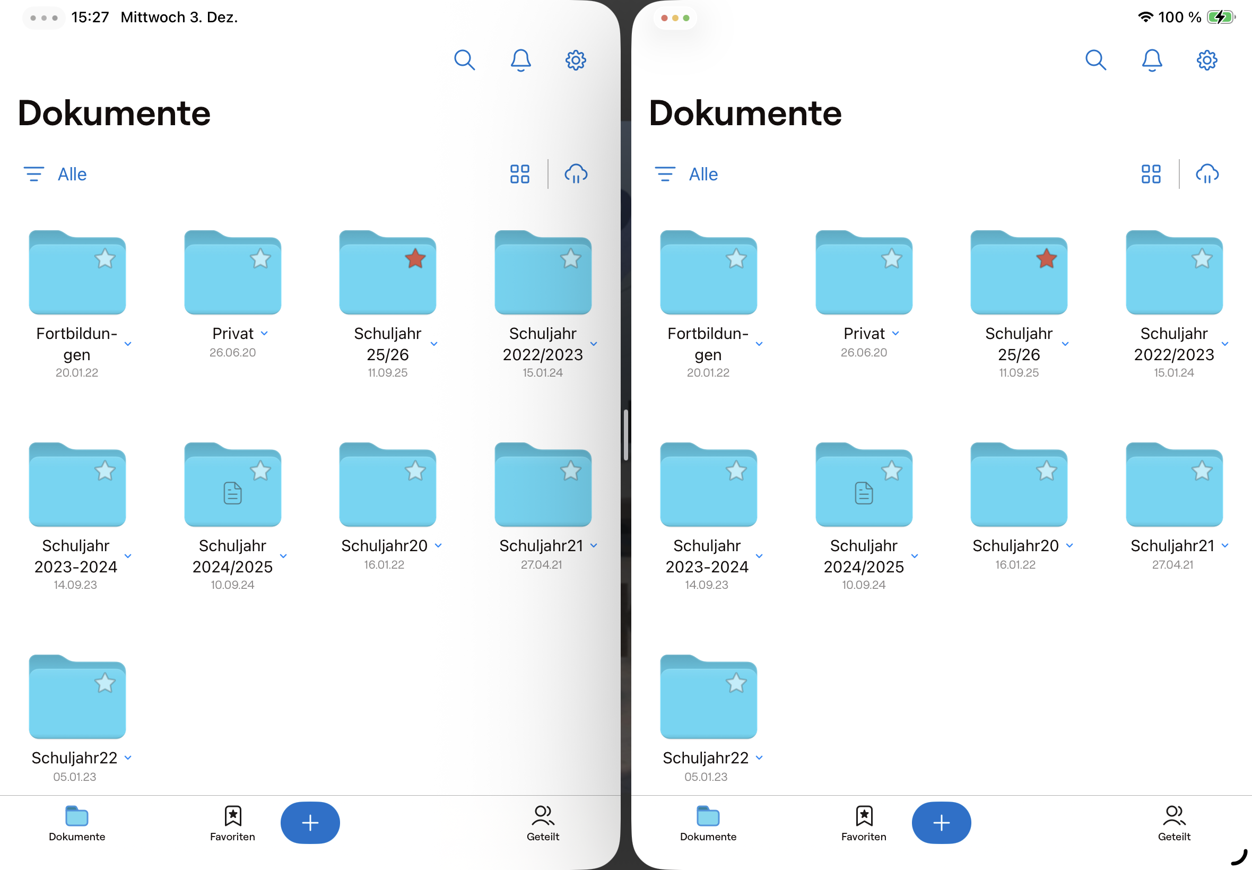

NOTIZBUCH - SPLIT
03
Einstellungen Ipad checken!
(Multitasking und Gesten – Apps als Fenster)
Präsentieren in diesem Fenster
Tipps und Tricks
Seit dem Update neuer Splitscreen.
Wischen, Sticker, Lasso, Mikro(?), Link, Karteikarten, Mail an Goodnotes, Backup, Splitscreen.
Teilen und "in diesem Fenster präsentieren"

Slide 14






04
Alternativen:
Alternativen und Abschluss
Notability
Alternative Apps, Rallye, Fragen
RALLEY
Apple Notizen
https://kurzlinks.de/4zyx
Pw: Goodnotes123-
Freeform

Slide 15



